Slide 1
Strategije u radu s djecom/učenicima iz autističnog spektra

Slide 2
RODITELJI DJETETA
ASISTENT
NASTAVNIK I MOBILNI TIM
DIJETE IZ AUTISTIČNOG SPEKTRA

Slide 3
ŠTA JE AUTISTIČNI SPEKTAR?
KAKO SE DIJAGNOSTICIRA AUTISTIČNI SPEKTAR?

Slide 4
Autustični spektar karakteriše:
odsustvo ili narušena komunikacija;
odsustvo ili narušena socijalizacija;
prisustvo stereotipnih i repetetivnih oblika ponašanja.

Slide 5
Asistent djetetu iz autističnog spektra u razredu ima ključnu ulogu u pružanju podrške i pomoći djetetu u uspješnom sudjelovanju u nastavnom procesu i socijalnom okruženju.

Slide 6
U tom procesu zadaci asistenta mogu biti raznoliki i prilagođeni individualnim potrebama djeteta, ali općenito uključuju:
1. Pružanje direktne podrške djetetu
2. Saradnja s nastavnicima i mobilnim timom
3. Saradnja s roditeljima

Slide 7
USVAJANJE AKADEMSKOG ZNANJA
SOCIJALIZACIJA S VRŠNJACIMA
EMOCIONALNA KONTROLA
DIREKTNA PODRŠKA DJETETU

Slide 8
Pružanje akademske podrške
Prilagođavanje nastavnog materijala: Asistent može surađivati s nastavnikom kako bi prilagodio nastavni materijal djetetovim potrebama, npr. koristeći vizualne pomagala, pojednostavljene upute ili druge metode koje djetetu olakšavaju učenje.
Pomoć u razumijevanju i izvršavanju zadataka: Asistent može pomoći djetetu da razumije upute, organizuje materijale, razloži zadatke na manje dijelove i pruži dodatna objašnjenja i nivo podrške koja je potrebna djetetu u izvršavanju zadatka.
Pomoć u održavanju koncentracije: Djeca iz autističnog spektra često imaju poteškoće s koncentracijom i fokusom. Asistent može pomoći djetetu da ostane usredotočeno na zadatak, smanjujući ometanja i pružajući podršku u organizaciji vremena.

Slide 9
2. Pružanje socijalne i emocionalne podrške
Pomoć u interakciji s vršnjacima: Asistent može poticati dijete da se uključi u interakciju s vršnjacima, pomoći mu da razumije socijalne znakove i razvije vještine komunikacije.
Pomoć u razvoju samostalnosti: Asistent treba poticati dijete da razvija samostalnost u učenju, donošenju odluka i obavljanju svakodnevnih zadataka, uzimajući u obzir djetetove sposobnosti i potrebe.
Podrška u upravljanju emocijama: Djeca iz autističnog spektra mogu imati poteškoća u prepoznavanju i izražavanju emocija. Asistent može pomoći djetetu da razumije svoje emocije, razvije strategije suočavanja sa stresom i anksioznošću te nauči kako se primjereno ponašati u različitim socijalnim situacijama.

Slide 10
VIZUELNA PODRŠKA
SENZORNA PODRŠKA
KOMUNIKACIJA I INTERAKCIJA
POMOĆI U KONTROLISANJU EMOCIJA
TEHNIKE SUOČAVANJA S STRESOM

Slide 11
STRATEGIJE POMOĆI U KONTROLISANJU EMOCIJA
Vizualna podrška:
Kartice s emocijama:
Koristite kartice s jasnim slikama koje prikazuju različite emocije (sretan, tužan, ljut, uplašen).
Povežite te slike s konkretnim situacijama i reakcijama.
Vizualni rasporedi:
Stvorite vizualne rasporede koji prikazuju dnevne rutine i aktivnosti.
To pomaže djetetu da predvidi događaje i smanji anksioznost.
Emocionalni termometri:
Koristite vizualne ljestvice koje prikazuju različite razine emocionalnog intenziteta.
To pomaže djetetu da vizualno izrazi svoje osjećaje.

Slide 12
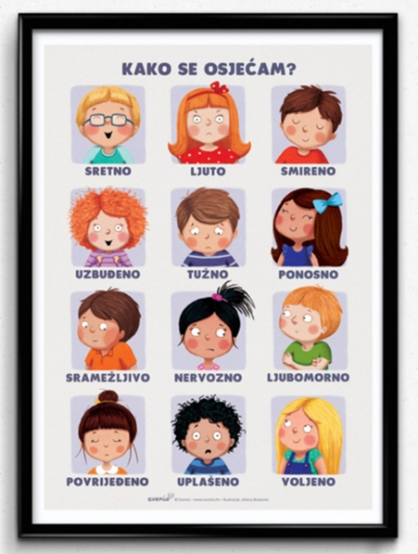

Slide 13
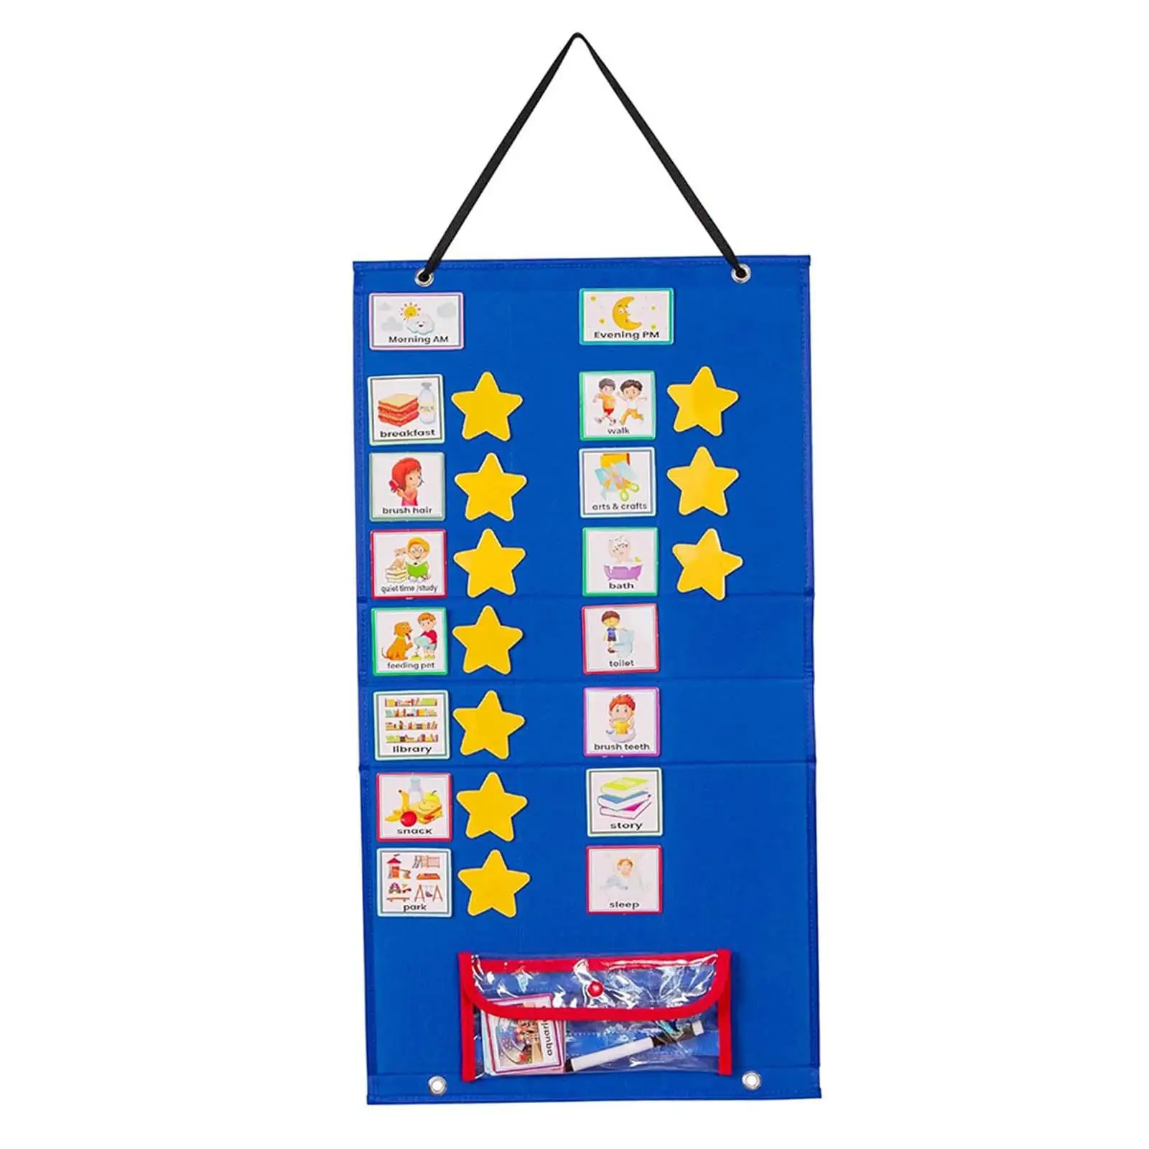

Slide 14
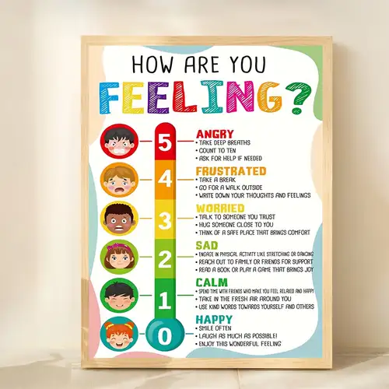

Slide 15
STRATEGIJE POMOĆI U KONTROLISANJU EMOCIJA
2. Senzorna podrška:
Senzorna igračke:
Osigurajte djetetu senzorne igračke (npr. loptice za stiskanje, antistres igračke) koje mu pomažu da se smiri.
Različiti materijali i teksture mogu imati umirujući učinak.
Mirni kutak:
Stvorite siguran i udoban kutak u kojem se dijete može povući kada je preplavljeno stimulacijama i emocijama.
Opremiti kutak s mekim jastucima, dekama i senzornim igračkama.
Fizička aktivnost:
Omogućite djetetu redovne pauze za fizičku aktivnost.
Kretanje može pomoći u oslobađanju stresa i napetosti.

Slide 16
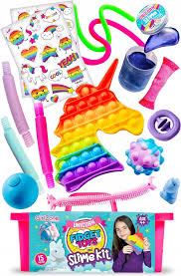

Slide 17
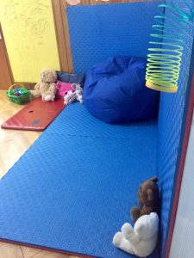

Slide 18
STRATEGIJE POMOĆI U KONTROLISANJU EMOCIJA
3. Komunikacija i interakcija:
Neverbalna komunikacija:
Obratite pažnju na djetetov govor tijela, izraze lica i geste.
Koristite vlastitu neverbalnu komunikaciju kako biste izrazili razumijevanje i podršku.
Rutina i predvidljivost:
Održavajte dosljednu rutinu kako biste smanjili anksioznost.
Pripremite dijete na promjene u rutini pomoću vizualnih pomagala.
Pozitivno pojačanje:
Pohvalite dijete za svaki pokušaj izražavanja emocija ili suočavanja sa stresom.
Koristite pozitivno pojačanje (nagrade) kako biste potaknuli željeno ponašanje.

Slide 19
STRATEGIJE POMOĆI U KONTROLISANJU EMOCIJA
4. Tehnike suočavanja sa stresom:
Duboko disanje:
Podučite dijete tehnikama dubokog disanja kako bi se smirilo.
Koristite vizualne prikaze ili fizičke primjere.
Vremensko ograničenje: U stresnim situacijama, omogućite djetetu da se povuče na određeno vrijeme, kako bi se smirilo.
Socijalne priče: Koristite socijalne priče, kako bi vizualno djetetu prikazali, kako se nositi sa određenim stresnim situacijama.

Slide 20
Na koji način duboko disanje pomaže u smanjenju stresa i anksioznosti?
Aktivacija parasimpatičkog nervnog sistema:
Kada smo pod stresom, aktivira se simpatički nervni sistem, koji pokreće "bori se ili bježi" odgovor.
Duboko disanje aktivira parasimpatički nervni sistem, koji je odgovoran za opuštanje tijela.
Ovo dovodi do usporavanja srčanog ritma, snižavanja krvnog tlaka i opuštanja mišića.
Smanjenje razine kortizola: Kortizol je hormon stresa koji se oslobađa u tijelu tijekom stresnih situacija.
Duboko disanje pomaže u smanjenju nivoa kortizola, što dovodi do osjećaja smirenosti.
Povećanje unosa kisika: Duboko disanje osigurava da tijelo dobije dovoljno kisika, što je ključno za optimalno funkcionisanje.
Povećan unos kisika pomaže u smanjenju napetosti i poboljšanju koncentracije.

Slide 21
STRATEGIJA ODRŽAVANJA PAŽNJE I FOKUSA KOD DJETETA

Slide 22
RAZUMIJEVANJE INDIVIDUALNIH POTREBA DJETETA
STVARANJE STRUKTURIRANOG I PREDVIDIVOG OKRUŽENJA
PRIMJENA STRATEGIJA ZA RAZVIJANJE I ODRŽAVANJE PAŽNJE
RAZVIJANJE I ODRŽAVANJE PAŽNJE I FOKUSA

Slide 23
STRATEGIJA ODRŽAVANJA PAŽNJE I FOKUSA KOD DJETETA
Razumijevanje djetetovih individualnih potreba
Prepoznavanje okidača: Asistent treba pažljivo posmatrati dijete kako bi prepoznao što ga ometa ili mu otežava koncentraciju. To mogu biti vanjski podražaji poput buke, svjetla ili gužve, ali i unutarnji faktori poput anksioznosti ili preopterećenosti informacijama.
Poznavanje djetetovih interesa: Djeca iz autističnog spektra često imaju snažne interese za određenje objekte ili aktivnosti. Asistent može iskoristiti te interese kako bi motivisao dijete i usmjerio njegovu pažnju na zadatak, povezujući ga s nečim što dijete voli i razumije.
Komunikacija s djetetom: Važno je uspostaviti otvoren i strpljiv odnos s djetetom. Asistent treba razgovarati s djetetom o njegovim poteškoćama, pitati ga što mu pomaže da se usredotoči i zajedno s njim razvijati strategije za održavanje pažnje.

Slide 24
STRATEGIJA ODRŽAVANJA PAŽNJE I FOKUSA KOD DJETETA
2. Stvaranje strukturiranog i predvidljivog okruženju
Rutina: Djeca iz autustičnog spektra često se osjećaju ugodnije i sigurnije kada imaju jasnu rutinu. Asistent može pomoći u uspostavljanju dnevnog rasporeda i pridržavanju rutina, što djetetu daje osjećaj kontrole i smanjuje anksioznost.
Vizualna podrška: Vizualni materijali poput slika, šema ili popisa mogu biti vrlo korisni za djecu iz autističnog spektra. Asistent može koristiti vizualnu podršku kako bi djetetu predočio zadatak, objasnio upute ili prikazao tok aktivnosti.
Organizacija prostora: Važno je da radni prostor djeteta bude organizovan i uredan, s minimalno ometajućih podražaja. Asistent može pomoći djetetu da organizuje svoje materijale i održi radni prostor čistim.

Slide 25
STRATEGIJA ODRŽAVANJA PAŽNJE I FOKUSA KOD DJETETA
3. Primjena strategija za održavanje pažnje
Kraći zadaci: Djeca iz autističnog spektra često imaju poteškoća s dugotrajnom koncentracijom. Asistent može razložiti zadatak na manje dijelove i dati djetetu kraće, izvedive zadatke.
Pauze: U toku rada važno je djetetu omogućiti kratke pauze kako bi se opustilo i "napunilo baterije". Pauze mogu biti aktivne, poput šetnje ili istezanja, ili pasivne, igranje igračkom ili gledanje kroz prozor.
Nagrade: Pozitivno pojačanje može biti vrlo učinkovito u motivisanju djeteta. Asistent može koristiti pohvale, naljepnice ili druge nagrade kako bi nagradio djetetov trud i postignuća.

Slide 26
STEREOTIPNA PONAŠANJA
AGRESIVNA I SAMOAGRESIVNA PONAŠANJA
PONAŠAJNE POTEŠKOĆE

Slide 27
STEREOTIPIJE
ZAŠTO SE JAVLJAJU?
VRSTE?
INTEREVNCIJA?

Slide 28
Stereotipije, odnosno repetitivna ponašanja, česta su pojava kod djece s autizmom.
U razredu, one mogu ometati djetetovo učenje i socijalnu interakciju, ali i privlačiti pažnju drugih učenika, što ponekad može biti neugodno za dijete. Stoga je važno razumjeti zašto se stereotipije javljaju i kako im
pristupiti na primjeren način.

Slide 29
Stereotipije mogu imati različite funkcije za dijete s autizmom:
Samoregulacija čula: Ponavljajuća ponašanja mogu pomoći djetetu da se nosi s preopterećenošću podražajima iz okoline.
Izražavanje emocija: Stereotipije ponekad mogu biti način na koji dijete izražava svoje osjećaje, poput uzbuđenja, tjeskobe ili frustracije.
Potreba za predvidljivošću: Djeca s autizmom često imaju potrebu za rutinom i predvidljivošću. Stereotipna ponašanja mogu im pružiti osjećaj kontrole i sigurnosti.

Slide 30
Kod djece s autizmom mogu se javiti različite vrste stereotipija, odnosno repetitivnih ponašanja. One se mogu podijeliti u nekoliko kategorija:
Motorne stereotipije:
Pokreti tijela: To uključuje ponavljajuće pokrete kao što su mahanje rukama, njihanje tijela, hodanje na prstima, okretanje u krug, grickanje usana ili noktiju.
Manipulacija predmetima: Djeca mogu ponavljano slagati igračke u određeni poredak, okretati kotače autića, ili se fokusirati na određeni detalj predmeta.

Slide 31
2. Verbalne stereotipije:
Eholalija: Ponavljanje riječi ili fraza koje su čuli od drugih ljudi (neposredna ili odgođena eholalija).
Perseveracija: Ponavljanje vlastitih riječi, fraza ili tema u razgovoru, čak i kada nisu relevantne za trenutni kontekst.

Slide 32
Kao i druge vrste stereotipija, verbalne stereotipije mogu imati različite funkcije za dijete s autizmom:
Samoregulacija čula: Ponavljanje riječi može pomoći djetetu da se nosi s preopterećenošću podražajima iz okoline.
Izražavanje emocija: Verbalne stereotipije ponekad mogu biti način na koji dijete izražava svoje osjećaje, poput uzbuđenja, tjeskobe ili frustracije.
Potreba za predvidljivošću: Djeca s autizmom često imaju potrebu za rutinom i predvidljivošću. Ponavljanje riječi i fraza može im pružiti osjećaj kontrole i sigurnosti.
Poteškoće u komunikaciji: Verbalne stereotipije ponekad mogu biti posljedica poteškoća u razumijevanju ili izražavanju misli i ideja.

Slide 33
3. Rutine i rituali:
Prehrana: Djeca mogu inzistirati na određenoj hrani, načinu pripreme ili rasporedu obroka.
Odijevanje: Djeca mogu inzistirati na nošenju određene odjeće ili obuće, ili na određenom redoslijedu oblačenja.
Spavanje: Djeca mogu imati teškoće sa spavanjem ili inzistirati na određenim ritualima prije spavanja.

Slide 34
3. Senzorne stereotipije:
Vizualne: Fiksiranje pogleda na svjetleće predmete, ponavljajuće gledanje u pokretne dijelove, ili fascinacija određenim bojama ili oblicima.
Auditivne: Ponavljajuće slušanje određenih zvukova, tapkanje prstima po površini, ili ponavljanje riječi ili fraza.
Taktilne: Dodirivanje određenih tekstura, trljanje ruku, ili ponavljajuće dodirivanje lica ili kose.

Slide 35
4. Kompulzivna ponašanja:
Sakupljanje: Djeca mogu sakupljati određene predmete, čak i ako nemaju nikakvu vrijednost.
Opsesivno-kompulzivni rituali: Djeca mogu razviti složene rituale koje moraju ponavljati, poput pranja ruku određen broj puta ili provjeravanja vrata više puta.

Slide 36
Procjena tipa stereotipija kod djeteta s autizmom zahtijeva pažljivo posmatranje, razumijevanje konteksta i suradnju s djetetom, roditeljima i stručnjacima.

Slide 37
Pažljivo posmatranje:
Zabilježite ponašanja: Detaljno opišite što dijete radi, koliko često se ponašanje javlja, u kojim situacijama i koliko dugo traje.
Prepoznajte obrasce: Tražite ponavljajuće obrasce u djetetovom ponašanju. Da li se radi o pokretima tijela, verbalnim ponavljanjima, senzornim stimulacijama ili rutinama?
Kontekst je važan: Obratite pažnju na to što se događa prije, tokom i nakon stereotipnog ponašanja. Da li se ponašanje javlja kada je dijete uzbuđeno, tjeskobno, preopterećeno ili mu je dosadno?

Slide 38
2. Razgovor s djetetom (ako je moguće):
Pitajte o osjećajima: Pokušajte razumjeti što dijete osjeća kada se ponašanje javlja. Da li mu pomaže da se smiri, da se osjeća bolje ili da se nosi s teškim emocijama?
Pitajte o potrebama: Pitajte dijete što mu treba ili što bi mu pomoglo da se osjeća ugodnije i sigurnije.

Slide 39
3. Saradnja s roditeljima:
Informacije od roditelja: Roditelji su često najbolji izvor informacija o djetetovom ponašanju kod kuće i u drugim okruženjima. Pitajte ih o njihovim opažanjima i iskustvima.
Razmjena strategija: Razgovarajte s roditeljima o strategijama koje su se pokazale učinkovitima u smanjenju ili zamjeni stereotipnih ponašanja.

Slide 40
4. Konsultacije sa stručnjacima:
Senzorni terapeut: Terapeut specijaliziran za rad s djecom s autizmom može provesti formalnu procjenu djetetovog ponašanja i preporučiti individualizirane strategije intervencije.
Liječnik: Liječnik može isključiti medicinske uzroke stereotipnog ponašanja i preporučiti druge oblike podrške.
Edukacijsko-rehabilitacijski stručnjaci: Edukacijski stručnjaci mogu pomoći u prilagođavanju nastavnog okruženja i razvoju strategija za podršku djetetu u školi.

Slide 41
5. Razumijevanje funkcije stereotipija:
Samoregulacija osjetila: Da li dijete koristi stereotipno ponašanje kako bi se nosilo s preopterećenošću osjetilima iz okoline?
Izražavanje emocija: Da li je ponašanje povezano s određenim emocijama, poput uzbuđenja, tjeskobe ili frustracije?
Potreba za predvidljivošću: Da li dijete ima potrebu za rutinom i predvidljivošću, a stereotipno ponašanje mu pruža osjećaj kontrole i sigurnosti?
Poteškoće u komunikaciji: Da li dijete koristi stereotipno ponašanje jer ima poteškoća u razumijevanju ili izražavanju misli i ideja?

Slide 42
Nakon što prikupite sve informacije, možete pokušati prepoznati o kojem tipu stereotipija se radi:
Motorne stereotipije: Ponavljajući pokreti tijela ili manipulacija predmetima.
Verbalne stereotipije: Eholalija ili perseveracija.
Senzorne stereotipije: Fiksiranje pogleda na svjetleće predmete, ponavljajuće slušanje zvukova ili dodirivanje određenih tekstura.
Rutine i rituali: Inzistiranje na određenim rutinama u prehrani, odijevanju ili spavanju.
Kompulzivna ponašanja: Sakupljanje predmeta ili opsesivno-kompulzivni rituali.
Svako dijete jedinstveno I stereotipije se mogu razlikovati po intenzitetu, učestalosti i funkciji.

Slide 43
STRATEGIJE U TRETIRANJU STEREOTIPNIH PONAŠANJA
Razumijevanje individualnih potreba djeteta: Svako dijete je drugačije, stoga je važno razumjeti što potiče stereotipno ponašanje kod određenog djeteta. Razgovarajte s djetetom (ako je moguće), roditeljima, terapeutima i drugim stručnjacima koji rade s djetetom.
Stvaranje senzorno prilagođenog okruženja: Smanjite buku, jake svjetla i druge podražaje koji mogu preplaviti dijete. Osigurajte miran kutak u razredu gdje se dijete može povući kada mu je potrebno.
Pružanje alternativa: Ako je stereotipno ponašanje ometajuće, pokušajte djetetu ponuditi alternativne aktivnosti koje zadovoljavaju istu potrebu. Na primjer, ako dijete maše rukama, možete mu dati antistres lopticu ili drugu igračku za stiskanje.

Slide 44
STRATEGIJE U TRETIRANJU STEREOTIPNIH PONAŠANJA
4. Pozitivno pojačanje: Nagradite dijete kada se uspije suzdržati od stereotipnog ponašanja ili kada se uključi u druge aktivnosti.
5. Ignorisanje (kada je moguće): Ako stereotipno ponašanje nije štetno za dijete ili druge, ponekad je najbolje ignorisati ga. Pretjerana pažnja može pojačati ponašanje.
6. Edukacija drugih učenika: Objasnite drugim učenicima zašto se dijete ponaša drugačije i potaknite ih da budu tolerantni i prihvaćajući.
7. Suradnja s roditeljima i stručnjacima: Važno je da učitelji, roditelji i stručnjaci surađuju kako bi razvili dosljedan pristup djetetu i njegovim potrebama.

Slide 45
NAPOMENA!
Stereotipije nisu uvijek "loše". Ponekad su djetetu potrebne kako bi se osjećalo ugodno i sigurno.
Cilj nije potpuno eliminisati stereotipije, već pomoći djetetu da ih kontroliše i usmjeri prema primjerenijim aktivnostima.
Svako dijete je jedinstveno, stoga je važno pronaći individualni pristup koji najbolje odgovara njegovim potrebama.

Slide 46
Važno je napomenuti da se stereotipije razlikuju od djeteta do djeteta.
Neka djeca mogu imati samo jednu vrstu stereotipija, dok druga mogu imati više različitih vrsta.
Intenzitet i učestalost stereotipija također variraju.

Slide 47
AGRESIJA I SAMOAGRESIJA KOD DJECE IZ AUTISTIČNOG SPEKTRA

Slide 48
Nepoželjna ili neprihvatljiva ponašanja su ona ponašanja pojedinca kojima pojedinac ugrožava sebe, druge ili okolinu,
i ona ponašanja koja nisu u skladu
s pravilima socijalne sredine.

Slide 49
Agresivno ponašanje kod djece s autizmom u razredu može biti veliki izazov, ali postoje strategije koje mogu pomoći u njegovom tretiranju. Bitno je razumjeti da agresija često proizlazi iz frustracije, preopterećenosti čula ili poteškoća u komunikaciji.

Slide 50
STRATEGIJE TRETIRANJA AGRESIVNOG PONAŠANJA

Slide 51
1.Funkcionalna procjena ponašanja : Ovo je ključni korak. Funkcionalna procjena pomaže identificirati okidače i svrhu agresivnog ponašanja. Funkcionalnom procjenom utvrđujemo funkciju ponašanja koja može biti: socijalna pažnja, pristup nečemu, izbjegavanje nečega ili reakcija na čulnu potrebu ili preopterećenost.
Identifikacija okidača: Posmatrajte i bilježite situacije koje prethode agresivnom ponašanju. To mogu biti glasni zvukovi, promjene u rutini, prenatrpanost ili određeni zadaci.

Slide 52
INTERVENCIJA MOŽE BITI:
PROAKTIVNA (PRIJE DEŠAVANJA PONAŠANJA)
-provodi se KONTROLOM UZROKA.
2. RETROAKTIVNA (POSLIJE DEŠAVANJA PONAŠANJA)
-provodi se KONTROLOM POSLJEDICE.

Slide 53
2. Preventivne strategije:
Strukturirano okruženje: Osigurajte predvidljiv i strukturiran raspored. Vizualni rasporedi, rutine i jasne upute mogu smanjiti anksioznost i frustraciju.
Senzorna podrška: Prilagodite okruženje kako bi se smanjila senzorna preopterećenost. To može uključivati korištenje slušalica za poništavanje buke, miran kutak ili senzorne igračke.
Vizualna podrška: Koristite vizualne materijale za komunikaciju i učenje. Vizualni rasporedi, kartice s emocijama i socijalne priče mogu pomoći djetetu da razumije očekivanja i izrazi svoje potrebe.
Komunikacijska podrška: Podučavajte dijete alternativnim načinima komunikacije, poput slika, gesta ili uređaja za potpomognutu komunikaciju.

Slide 54
3. Intervencijske strategije:
Pozitivno pojačanje: Nagradite pozitivno ponašanje kako biste ga potaknuli. Izbjegavajte kažnjavanje agresivnog ponašanja, jer to može pogoršati situaciju.
Tehnike smirivanja: Podučite dijete tehnikama smirivanja, poput dubokog disanja, brojanja ili korištenja senzornih igračaka.
Socijalne priče: Koristite socijalne priče kako biste podučili dijete o prikladnom ponašanju u različitim situacijama.
Sigurnosni plan: Razvijte plan za sigurno upravljanje agresivnim ispadima. To može uključivati uklanjanje opasnih predmeta, korištenje tehnike deeskalacije i osiguravanje sigurnog prostora za dijete.

Slide 55
Važno je napomenuti:
Svako dijete s autizmom je jedinstveno, pa je važno prilagoditi strategije individualnim potrebama djeteta.
Strpljenje i dosljednost su ključni za uspjeh.
Potražite stručnu pomoć od terapeuta ili stručnjaka za autizam.

Slide 56
Tehnike deeskalacije su strategije koje se koriste za smirivanje napetih ili agresivnih situacija i sprječavanje njihove eskalacije u nasilje.
Ove tehnike su ključne u različitim kontekstima, uključujući obrazovanje, zdravstvo, socijalni rad i sigurnost.

Slide 57
Evo nekoliko ključnih aspekata tehnika deeskalacije:
1. Razumijevanje i empatija:
Aktivno slušanje: Obratite pažnju na ono što dijete govori, verbalno i neverbalno.
Empatija: Pokušajte razumjeti perspektivu i osjećaje djeteta.
Validacija: Priznajte i potvrdite osjećaje djeteta, čak i ako se ne slažete s njima.

Slide 58
2. Upravljanje situacijom:
Stvaranje sigurnog okruženja: Uklonite sve potencijalno opasne predmete i osigurajte siguran prostor za sve uključene.
Davanje prostora: Dopustite djetetu da se smiri i razmisli.
Nudjenje izbora: Dajte djetetu osjećaj kontrole nudeći mu izbore.
Preusmjeravanje pažnje: Pokušajte preusmjeriti pažnju djeteta na nešto drugo.
Odgađanje rasprave: Ako je moguće, odgodite raspravu za kasnije kada se situacija smiri.

Slide 59
3. Specifične tehnike:
Reflektiranje osjećaja: Ponovite ono što je dijete reklo svojim riječima kako biste pokazali da razumijete njegove osjećaje.
Postavljanje otvorenih pitanja: Postavljajte pitanja koja potiču dijete da govori o svojim osjećajima i brigama.
Korištenje "ja" izjava: Izrazite svoje osjećaje i potrebe na način koji ne okrivljuje dijete.
Tehnike opuštanja: Podučite dijete tehnikama opuštanja, poput dubokog disanja.

Slide 60
Učinkovita primjena tehnika deeskalacije zahtijeva trening i praksu.
Osobe koje se bave rizičnim situacijama trebale bi proći formalni trening o tehnikama deeskalacije.
Tehnike deeskalacije su ključne za sprječavanje nasilja i stvaranje sigurnijeg okruženja.

Slide 61
OTVORENA I ISKRENA KOMUNIKACIJA
MEĐUSOBNO POŠTOVANJE I POVJERENJE
RAZUMIJEVANJE AUTISTIČNOG SPEKTRA
SARADNJA S RODITELJIMA DJETETA

Slide 62
Uspješna komunikacija između roditelja i asistenta djeteta iz autističnog spektra ključna je za djetetov napredak i dobrobit.

Slide 63
Otvorena i iskrena komunikacija:
Redovini sastanci:
Dogovorite redovine sastanke kako biste razmijenili informacije o djetetovom napretku, izazovima i potrebama.
Ovi sastanci mogu biti sedmični, dvosedmični ili mjesečni, ovisno o potrebama djeteta i porodice.
Jasna i konkretna komunikacija:
Koristite jasan i jednostavan jezik, izbjegavajući stručne termine.
Budite konkretni u opisivanju djetetovog napretka i ponašanja.
Koristite primjere kako biste ilustrirali ono što govorite.
Aktivno slušanje:
Obratite pažnju na ono što roditelji govore i pokažite razumijevanje za njihove osjećaje i brige.
Postavljajte pitanja kako biste bolje razumjeli njihovu perspektivu.
Pisana komunikacija:
Vodite dnevnik ili bilježnicu u kojoj ćete bilježiti djetetov napredak, izazove i strategije koje se koriste.
Ova pisana komunikacija može biti korisna za praćenje djetetovog napretka i za razmjenu informacija između roditelja i asistenta.

Slide 64
2. Međusobno poštovanje i povjerenje:
Poštovanje roditeljskog znanja:
Priznajte da roditelji najbolje poznaju svoje dijete.
Uvažavajte njihovo znanje i iskustvo.
Izgradnja povjerenja:
Budite pouzdani i dosljedni u svom radu.
Poštujte povjerljivost informacija.
Pokažite iskrenu brigu za djetetovu dobrobit.
Timski rad:
Radite s roditeljima kao tim kako biste razvili i implementirali strategije za pomoć djetetu.
Surađujte s drugim stručnjacima koji rade s djetetom.

Slide 65
3. Razumijevanje autističnog spektra:
Edukacija o autističnog spektra:
Oba roditelja i asistenti trebaju biti dobro informirani o autičnom spektru i njegovim karakteristikama.
Razumijevanje autističnog pomaže u izgradnji empatije i učinkovitije komunikacije.
Individualizirani pristup:
Svako dijete iz autističnog spektra je jedinstveno.
Prilagodite komunikaciju i strategije individualnim potrebama djeteta.
Fokus na snage:
Umjesto da se usredotočite na djetetove slabosti, usredotočite se na njegove snage i interese.
Koristite djetetove snage kako biste ga motivirali i potaknuli na učenje.

Slide 66
4. Rješavanje sukoba:
Otvoreni razgovor:
Ako dođe do nesuglasica, razgovarajte otvoreno i iskreno o problemu.
Usredotočite se na pronalaženje rješenja koje je u najboljem interesu djeteta.
Posredovanje:
Ako je potrebno, uključite treću stranu (npr. školskog psihologa) kako bi posredovala u rješavanju sukoba.
Fokus na dijete:
Uvijek imajte na umu da je dobrobit djeteta najvažnija.
Dodatni savjeti:
Budite strpljivi i fleksibilni.
Slavite djetetove uspjehe.

Slide 67
JASNA KOMINIKACIJA
USAGLAŠENA OČEKIVANJA I PRISTUPI
RAZUMIJEVANJE AUTISTIČNOG SPEKTRA
SARADNJA S NASTAVNIKOM I MOBILNIM TIMOM
USAGLAŠENI PRISTUPI U TRETIRANJU POTEŠKOĆA U PONAŠANJU DJETETA
ADEKVATNO VRIJEME I RESURSI

Slide 68
Suradnja između asistenta, nastavnika i mobilnog tima djeteta iz autističnog spektra ključna je za uspješno obrazovanje i razvoj djeteta.
Međutim, ponekad se mogu pojaviti poteškoće koje ometaju tu suradnju.

Slide 69
Nedostatak jasne komunikacije:
Poteškoća:
Nedostatak redovitih sastanaka i razmjene informacija.
Nejasne uloge i odgovornosti.
Različiti stilovi komunikacije.
Strategije:
Uspostaviti redovite sastanke za razmjenu informacija o djetetovom napretku, izazovima i strategijama.
Jasno definišite uloge i odgovornosti svakog člana tima.
Koristiti jasnu i konkretnu komunikaciju, izbjegavajući stručne termine.
Razviti zajednički sistem za dokumentovanje djetetovog napretka.

Slide 70
2. Različita očekivanja i pristupi:
Poteškoća:
Različita očekivanja u pogledu djetetovog napretka.
Različiti pristupi podučavanju i upravljanju ponašanjem.
Nedostatak usklađenosti u primjeni strategija.
Strategije:
Razgovarati o očekivanjima i uskladiti pristupe podučavanju i upravljanju ponašanjem.
Razviti individualizirani obrazovni program (IOP) koji odražava djetetove potrebe i ciljeve.
Redovito pregledavati i prilagođavati IOP prema djetetovom napretku.
Uskladiti strategije koje se provode kako u školi tako i kod kuće.

Slide 71
3. Nedostatak razumijevanja autističnog spektra:
Poteškoća:
Nedostatak znanja o autističnom spektrui njegovim karakteristikama.
Predrasude i stereotipi o djeci s autističnim spektrom.
Nedostatak empatije i razumijevanja za djetetove potrebe.
Strategije:
Osigurati edukaciju o autističnom za sve članove tima.
Razvijati empatiju i razumijevanje za djetetove potrebe.
Fokusirati se na djetetove snage i interese.
Pratiti stručnu literaturu i savjete.

Slide 72
4. Poteškoće u upravljanju ponašanjem:
Poteškoća:
Različiti pristupi upravljanju ponašanjem.
Nedostatak dosljednosti u primjeni strategija.
Poteškoće u prepoznavanju i upravljanju okidačima za problematično ponašanje.
Strategije:
Razviti zajednički plan upravljanja ponašanjem.
Dosljedno primjenjivati strategije.
Identificirati i upravljati okidačima za problematično ponašanje.
Koristiti tehnike deeskalacije.

Slide 73
5. Nedostatak vremena i resursa:
Poteškoća:
Nedostatak vremena za redovite sastanke i razmjenu informacija.
Nedostatak resursa za provedbu individualiziranog obrazovnog programa.
Veliko opterećenje i stres.
Strategije:
Organizirati sastanke u vrijeme koje odgovara svima.
Koristiti dostupne resurse na učinkovit način.
Tražiti podršku od drugih stručnjaka i organizacija.
Organizirati edukacije sa svrhom smanjenja stresa.

Slide 74
Ključni elementi uspješne saradnje:
Otvorena i iskrena komunikacija.
Međusobno poštovanje i povjerenje.
Razumijevanje autističnog spektra.
Timski rad.
Fleksibilnost i prilagodljivost.
Uspješna suradnja između asistenta, nastavnika i mobilnog tima zahtijeva predanost, strpljenje i spremnost na kompromis.

Slide 75
RADIONICA:
GRUPA – DIJETE S NEPOŽELJNIM OBLIKOM PONAŠANJA;
GRUPA- RODITELJ NE PRIHVATA DA DIJETE IMA PONAŠAJNE TEŠKOĆE;
GRUPA- NASTAVNIK NE PREUZIMA SVOJ DIO OBAVEZA ILI JE PREUZEO SVE OBAVEZE.

Slide 76
ZADATAK:
ODREDITI ADEKVATNE STRATEGIJE ZA RJEŠAVANJE IZAZOVA

Slide 77
SVAKI PROBLEM IMA RJEŠENJE!- na nama je da ga pronađemo…
Uz strpljenje, razumijevanje i suradnju, možemo pomoći djetetu iz autističnog spektra da se osjeća ugodno i prihvaćeno u razredu, te da uspješno sudjeluje u nastavi i socijalnoj interakciji.

Slide 78
